Slide 1
Трите състояния на водата
3 клас
Човекът и природата
Автори: М. Максимов, А. Епитропова
Изд. Булвест 2000

Slide 2
Лед, вода и водни пари
Водата тяло или вещество е?
Водата е тяло и вещество.
Водата е тяло, защото има постоянна маса, определен обем и заема формата на съда, в който е налята.
Водата е вещество, защото е прозрачна, без цвят и мирис и може да разтваря други вещества.

Slide 3
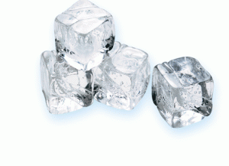
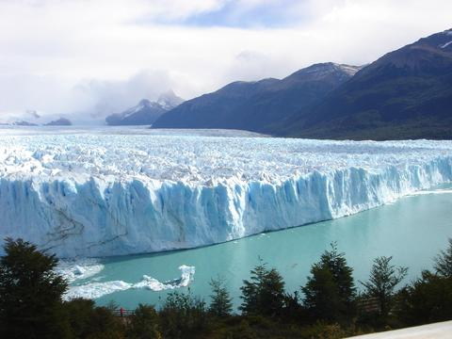
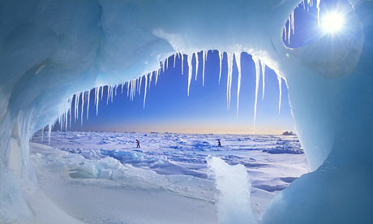
лед
Ледът е твърдо тяло.
Водата в леда се намира в твърдо състояние.

Slide 4
лаборанти
Налейте вода в съд за лед. Поставете в камерата на хладилника. Какво ще се случи с водата във формичката?
ИЗВОД: водата се охлажда и след известно време се превръща в лед.
замръзване
Преминаването на водата от течно в твърдо състояние се нарича замръзване.

Slide 5
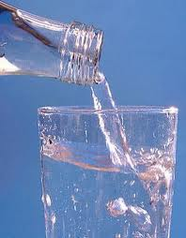
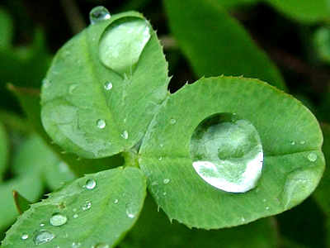
вода
Водата в чашата се намира в течно състояние.

Slide 6
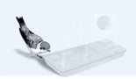
лаборанти
Извадете от хладилника формичката за лед. Какво ще се случи с леда във формичката, ако го оставим на топло?
ИЗВОД: след известно време леда ще започне да се топи и ще се превърне в течност.
топене
Преминаването на водата от твърдо в течно състояние се нарича топене.

Slide 7
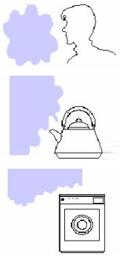
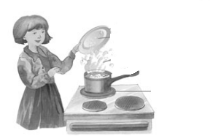
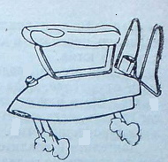
Водни пари
Водните пари са газ.
Водата във водните пари са в газообразно състояние.

Slide 8
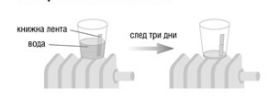
лаборанти
Поставете чаша с вода на радиатора. Наблюдавайте какво ще се случи след 10 минути.
ИЗВОД: след известно време нивото на водата намалява.
изпарение
Преминаването на водата от течно в газообразно състояние се нарича изпарение.

Slide 9
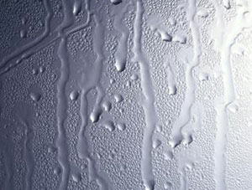
лаборанти
Наблюдавайте какво се случва с огледалото в банята, след пускането на топлата вода.
ИЗВОД: огледалото се покрива с малки водни капчици, които започват да текат.
втечняване
Преминаването на водата от газообразно състояние в течно състояние се нарича втечняване.

Slide 10
Какви състояния на водата откривате на рисунката?

Slide 11
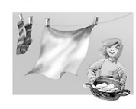
Защо изсъхва прането?

Slide 12
Допълни изреченията с понятията: нагряване и охлаждане.
Снегът се топи при ……………………………
Водата от чайника се изпарява при ………..
Водата се превръща в лед при ………………
нагряване
нагряване
охлаждане

Slide 13
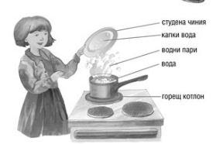
Опиши какво показва опитът от картинката. Използвай понятията: изпарение и втечняване.

Slide 14
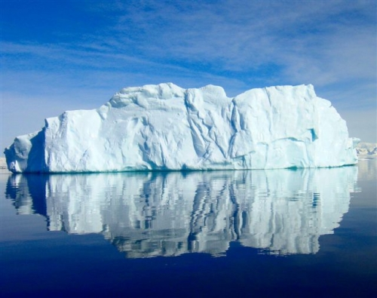
В какви състояния е водата на картинките?

Slide 15
речник
втечняване - преминаването на водата от газообразно състояние в течно състояние;
изпарение -преминаването на водата от течно в газообразно състояние;
топене - преминаването на водата от твърдо в течно състояние;
замръзване - преминаването на водата от течно в твърдо състояние.

Slide 16
Урока подготви: Аничка Петкова ОУ „Иван Вазов“ гр. Видин

